Slide 1
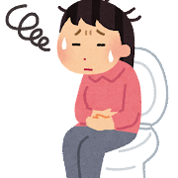
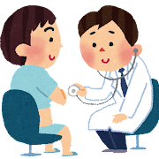
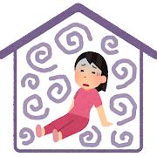
けんこうでつよい子
令和６年２月１日 杉並区立高井戸第三小学校 保健室
2月4日は立春です。暦の上では春の始まりですが、最近は
寒い日がありました。
そのため、今、本校では腹痛、嘔吐など胃腸症状で欠席や早退をする
児童が増えています。
感染性胃腸炎について
計測時に
お話し
しました
教室の空気について
「胃腸炎」と言われた場合は、
学校にForms等で連絡してください
学校薬剤師の先生が年に2回、冷房と暖房でドアや窓を閉め切りがちな季節に教室の空気を検査してくれています。
感染性胃腸炎は「学校感染症と出席停止期間」の中で「感染拡大の可能性がある場合には校長が学校医の意見を聞き、出席停止の措置をとることができる」とされています。
教室のCO2の量は１５００ｐｐｍ以下と決められています。
結果は
休み時間に十分な換気がされた後、授業の最初と最後に教室内の二酸化炭素を測定するにもかかわらず、１５００ｐｐｍを超えることはあるそうです。
下痢や嘔吐でかかりつけ医を受診して、「胃腸炎」と言われたという情報の他に、検査をしての診断か、家族の通う場所で感染性の胃腸炎が流行っているかなどの情報を総合して、学校医と校長で出席停止扱い
とするかを決定します。
薬剤師さんからは、5分休みごとに
窓とドアをすべて開けて
換気をすること
を勧められました。
ご家庭で、部屋の空気に目を向けるきっかけになってくれると良いと思います。
出席停止と判断された場合は、感染の恐れが
ないと認められ登校する際に「登校許可意見書」を
提出してください。HPからダウンロードできます。
また、湿度は30～80％が望ましいとされています。
大きな加湿器がある保健室
でも30％を保つことが難しい
ので、薬剤師さんにどうしたら
加湿できるか質問しました。
5分休みごとに水分
補給をし、自分の喉を
湿らせると良い
保冷剤寄付のご協力ありがとうございました。
たくさんのご家庭にご協力いただきました。お陰様で
応急処置に十分な量が集まりました。大切に使わせて
いただきます。
結果は
自分自身の湿度を上げるということを学びました。手軽にできる方法
ですので、みなさんもやってみてください。

